Slide 1
Situación Epidemiológica de la COVID-19 al 30 de Octubre del 2021
Estado y tendencia semanal con datos disponibles a la semana epidemiológica 43 del 2021
Fuentes
Datos públicos: Fallecidos confirmados y sospechosos del Sinadef, ocupación de camas hospitalarias UCI y no UCI de Susalud, casos confirmados del CDC Perú, positividad antigénica de SiCovid y molecular del INS y variantes secuenciadas por el INS
Elaborado por Andrés G. (Willy) Lescano* y Laura Orellana, Christian Ponce, Diego Fano, Dennis Pino y Kevin Flores, siguiendo pautas desarrolladas con otros miembros del grupo
* Ex miembro del Grupo Prospectiva, +94761-9799

Slide 2
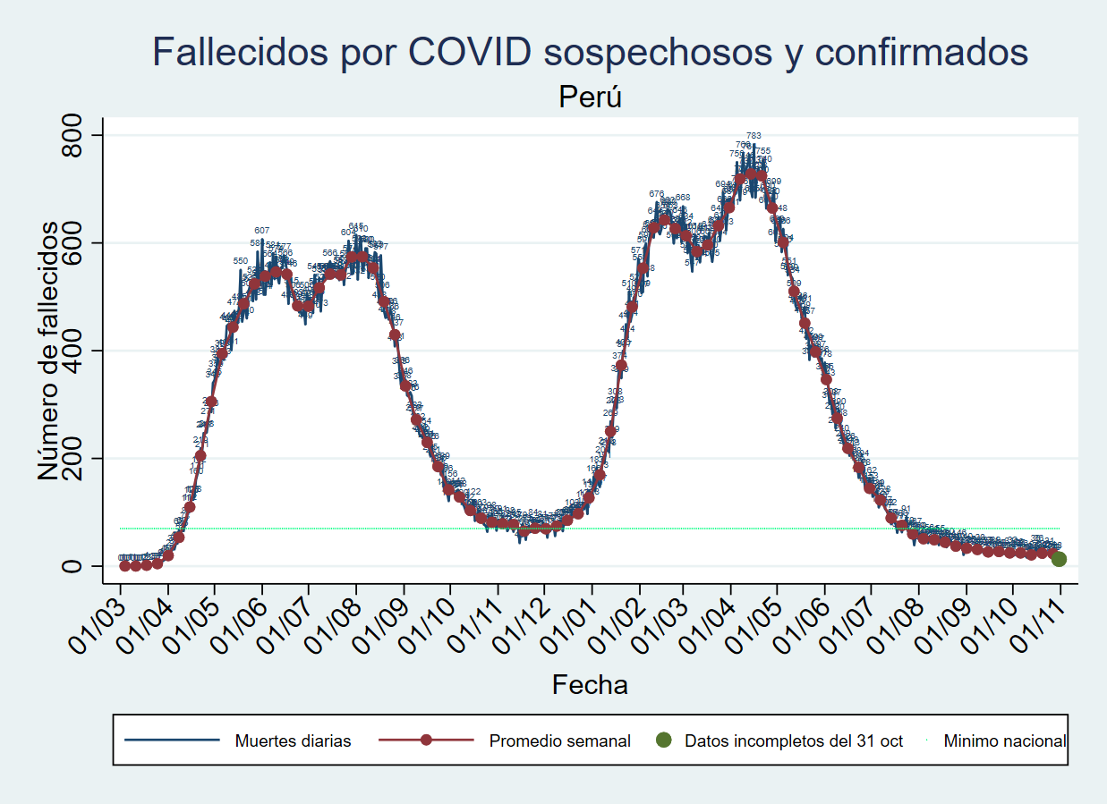
La pandemia esta semana
Fallecidos semanales bajan 4.1% (7), muy levemente
Lima metropolitana baja 23.0%, resto del país sube 6.5%, dos semanas de alza
Ocupación UCI sube 0.5%, primera alza desde Mayo. Ocupación no UCI baja sube 0.6%
Casos suben 1.9%
Tercera subida seguida, 2.1% y 4.4% antes
Seis alzas en nueve semanas
Positividad antigénica sube de 3.017% a 3.024%, muy levemente
Dos semanas previas con caídas leves
Antes: dos alzas en cuatro semanas
Delta domina totalmente.
Datos tardíos, regiones con pocas muestras, integrar toda fuente en el país
Cayó 88.7% en 15 semanas y luego subió
Cayó 97.23% en 23 semanas, luego comenzó a oscilar

Slide 3
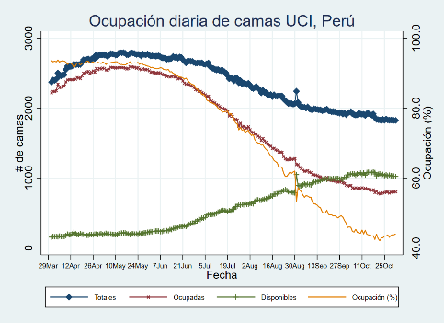
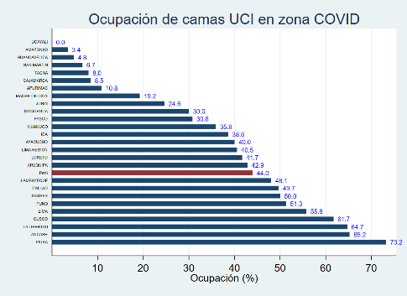
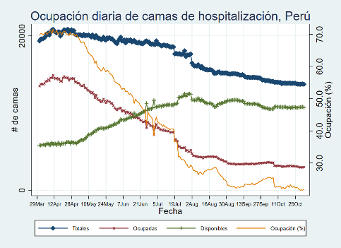
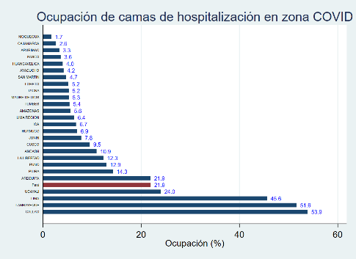
Ocupación de camas UCI y hospitalización
UCI
UCI
UCIs, ocupación de 43.4%, ~1027 libres
Baja 0.5%, primera alza desde Mayo
22.1% ocupación camas no UCI
Baja 0.6% tras subir una semana
Camas UCI y no UCI operativas siguen bajando
Camas UCI disponibles bajan
Hospitalización
Hospitalización
Notes:
+<0.1% +0.2% +0.2% +1.0% +1.9% +1.9% +2.4%
+0.1% +0.2% +0.2% +1.0% +2.5% +2.5%

Slide 4
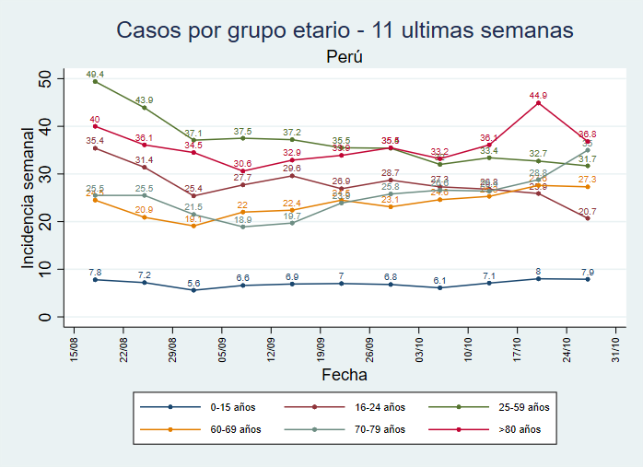
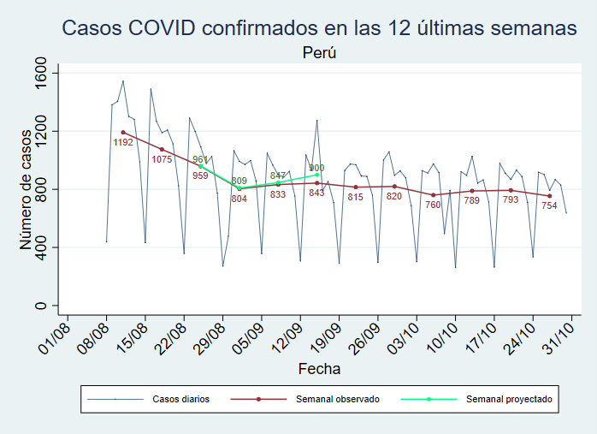
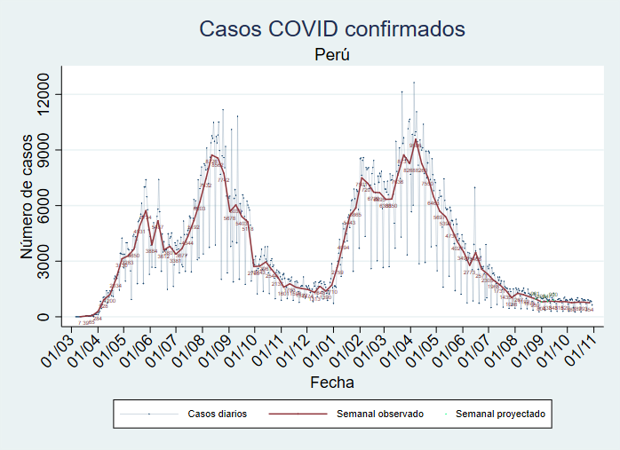
Casos semanales, Perú
Casos subieron 1.9%
Tercera alza consecutiva: 2.1% y 4.4%
SE43 supera casos de las SE38-41
Seis alzas en nueve semanas
Incidencia sube en >60 y ≤15 años en cuatro de ocho semanas

Slide 5
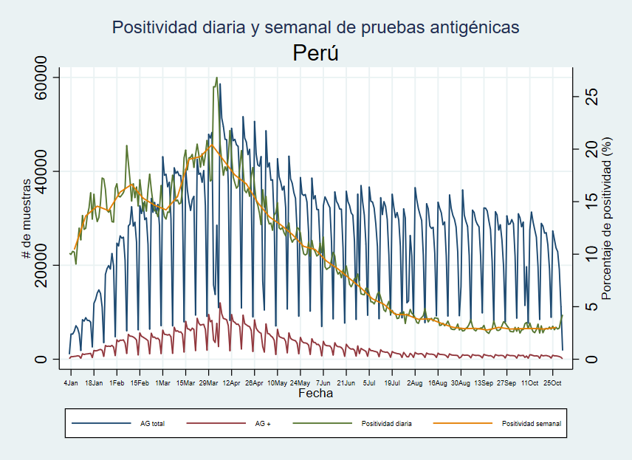
Positividad antigénica
Sube 0.2% versus SE42: 3.024% y 3.017%
Dos caída seguidas leves en semanas previas
Antes de la caída, tres subidas en cinco semanas
Suben 11 regiones en costa norte y costa/sierra sur
Oscilaciones preocupantes

Slide 6
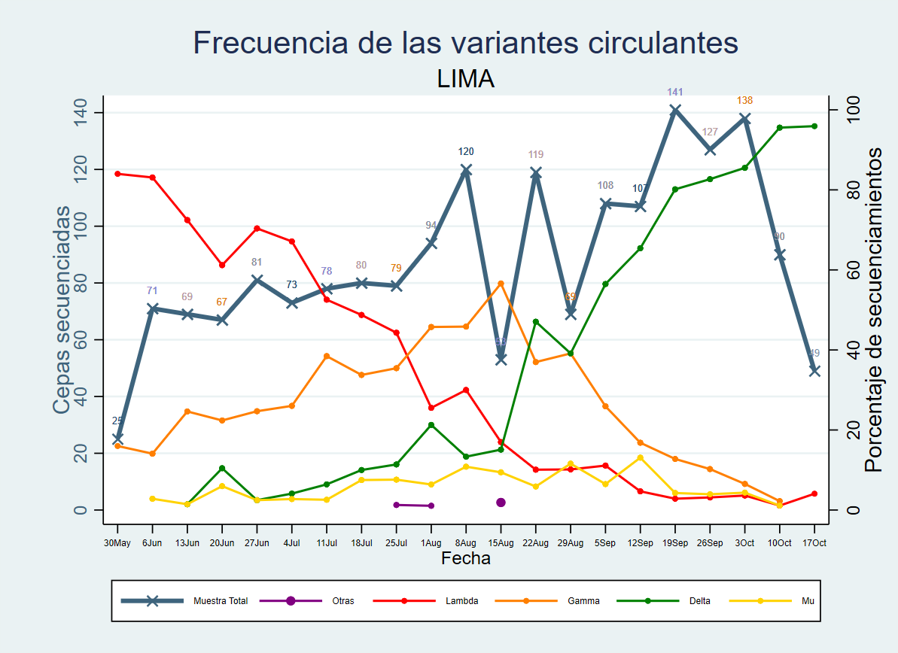
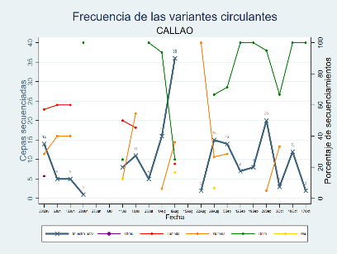
Variantes en Lima y Callao
Delta domina totalmente, (~100%), pocas muestras
Lima: otras variantes casi desaparecen
Callao: Delta domina. Resto del país casi igual
Resultados de dos semanas atrás. Faltan fuentes clave

Slide 7
Análisis regional

Slide 8
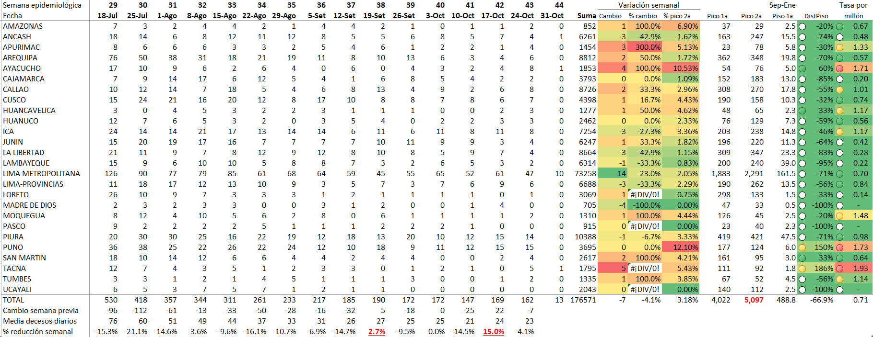
Fallecidos semanales por región*
Baja 4.1%, 7 fallecidos menos
Lima metropolitana baja 23%
Resto del país sube 6.5%, segunda semana al alza
Mayor alza en el sur
Riesgos:
Sierra/selva sur crece dos semanas
Disparidad regional en alza
Piura nunca se acercó a cero, otros indicadores suben
Estancamiento:
Pocas alzas, todas leves
Catorce regiones estancadas (±1)
* Datos de la semana actual incompletos. Totales de fila incluyen semanas no mostradas

Slide 9
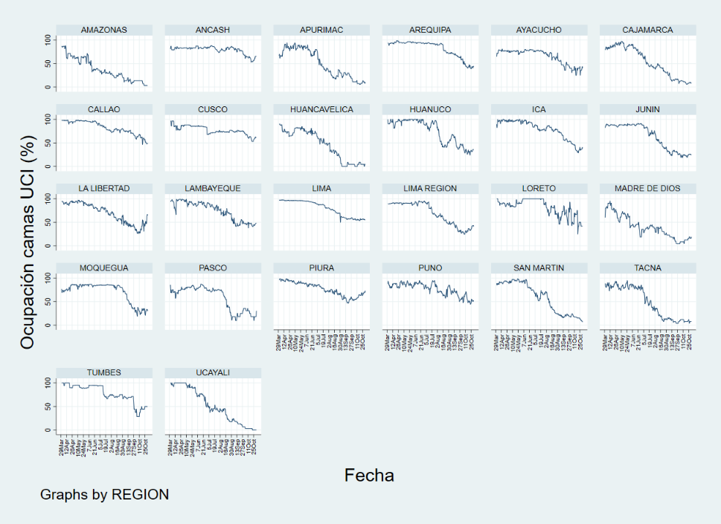
Ocupación camas UCI sigue bajando: 43.4%, subió 0.5%
Perú: 1027 camas libres, baja 1.2%
Lima: 298 camas libres, sube 1.7%
Suben >1%* Tumbes (4.0%), Piura (2.7%), La Libertad (3.7%), Ancash (4.4%), Lima región (5.2%), Lima metropolitana (1.1%) e Ica (4.4%) en la costa centro-norte, Apurímac (4.2%), Cusco (1.4%), Madre de Dios (4.4%) y Puno (1.8%) en la sierra/selva sur más Huánuco (3.4%) y Cajamarca (2.1%)
Madre de Dios sube cuatro semanas, Tumbes, Piura y Lima región suben tres, La Libertad dos y Junín sube dos de las últimas tres semanas**
Semanas previas: 9, 6, 5 y 5 regiones
Muy > que media: Piura (67%), Ancash (60%), Lima metropolitana (56%) y Cusco (59%), todas subieron
*
*
*
*
*
*
*
*
*
**
*
**
*
***
****
**
*
***
***
***

Slide 10
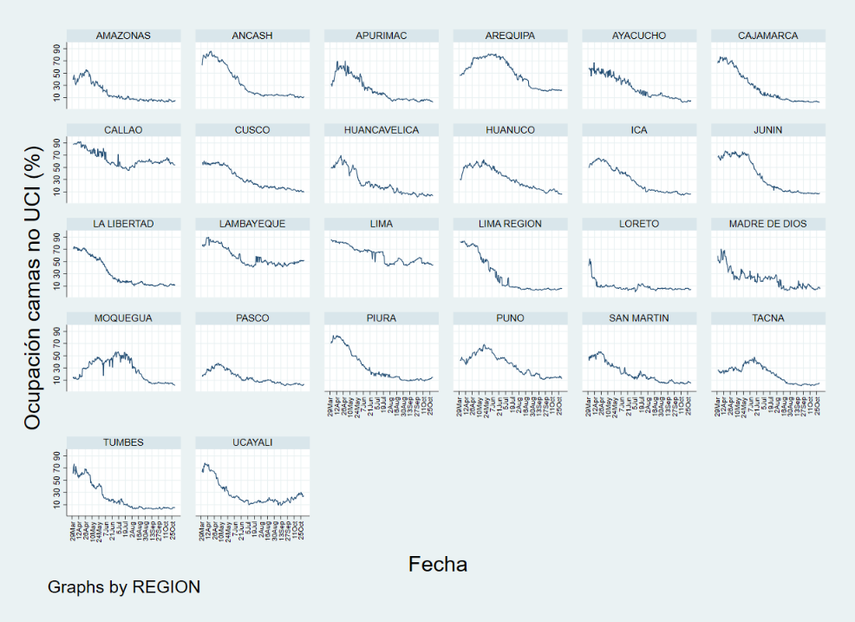
Ocupación de camas de no UCI bajó 0.6%, llegó a 22.1% pese a descenso de camas operativas
Suben >1%*: Sólo Lambayeque sube 1.7%
Semanas previas suben 4, 4, 5 y 8 regiones
Ucayali sube 0.2% tras cinco semanas de alza >1.0%**
Mucho > media: Lima metropolitana (46%) y Callao (56%) en la costa central más Lambayeque (51%) y Ucayali (27%). Cerca: Arequipa (22%) y Puno (15%) en el sur
*
**

Slide 11
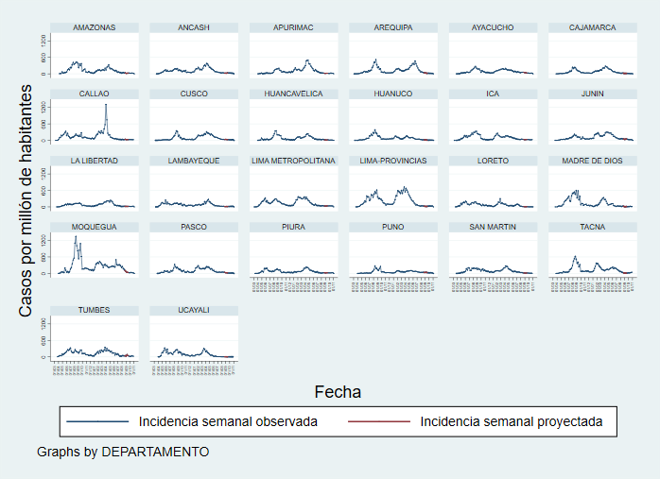
Casos semanales proyectados por región
SE43 subió 1.9% versus SE42, antes sube 2.1% y 4.4%
Suben 12 regiones, siete por dos o más semanas
Alza costa norte y centro más sierra/selva sur
*
*
**
*
**
*
***
*
*
***
***
*

Slide 12
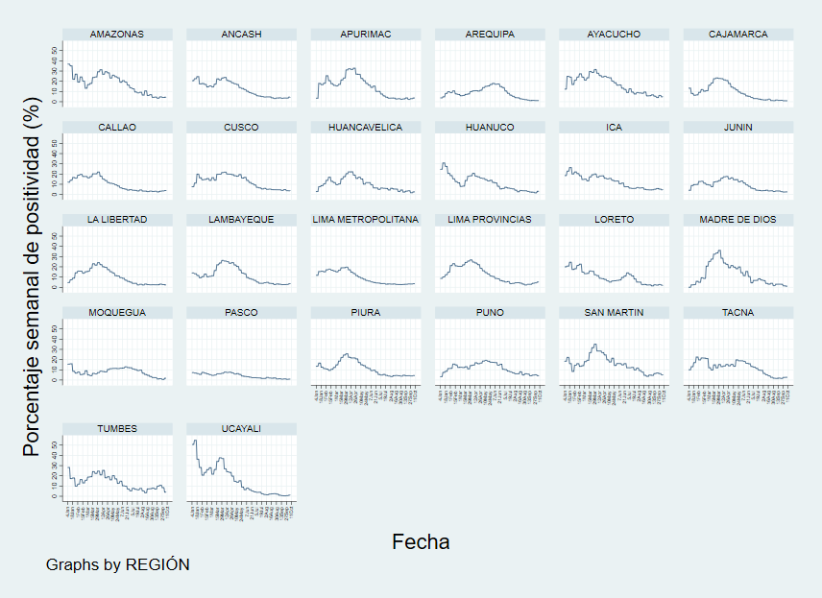
11 suben: Tumbes (3), Piura (3), Lambayeque, Cajamarca, La Libertad (3) en el norte. Ayacucho (2), Apurímac, Arequipa (2) y Tacna en el sur, más otros
Cinco suben >1%:** Tumbes, Piura, Lima región, Tacna y Madre de Dios. Semanas previas: 2, 6, 2 y 2
Positividad antigénica subió de 3.017 a 3.024% (0.2%)
*
*
*
*
*
*
**
**
**
**
Alta (≥5%)**: Tumbes (5.8%), Amazonas (6.8%) e Ica (5.0%)
Semanas previas: 3, 5, 4 y 4 regiones. Tumbes y Amazonas repiten
Lima metropolitana baja de 3.54% a 3.34% (5.6%), cae dos semanas tras subir cuatro veces en seis semanas
**

Slide 13
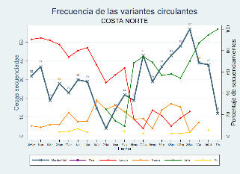
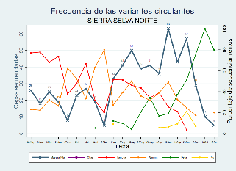
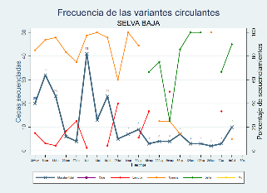
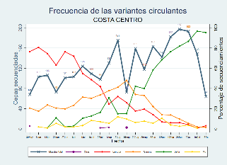
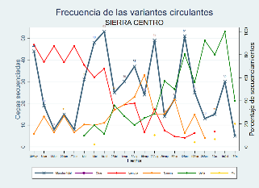
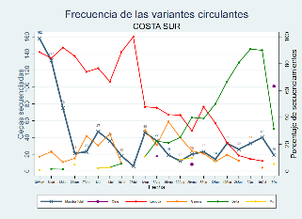
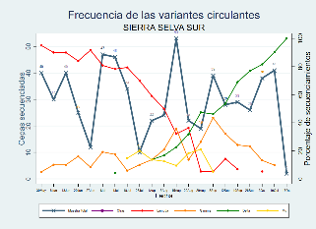
Cambios en frecuencia de variantes por macro-región
Delta domina completamente en Lima y todas las macro-regiones
Lambda persiste en costa sur con muy baja frecuencia
Muy pocas muestras en costa sur y selva baja para caracterizar patrones

Slide 14
Análisis macro-regional y regional

Slide 15
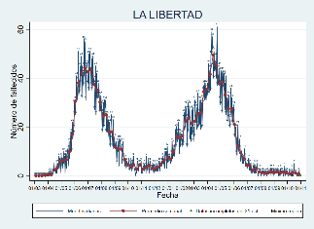
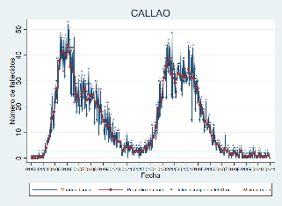
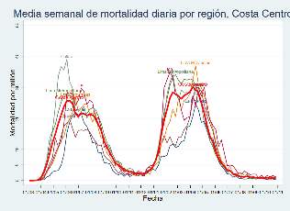
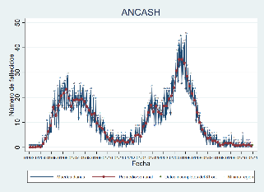
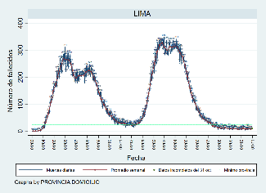
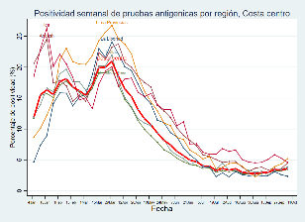
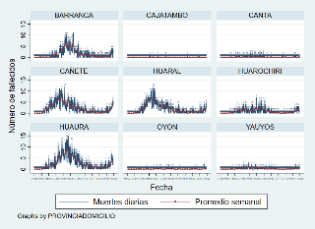
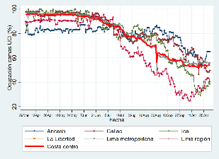
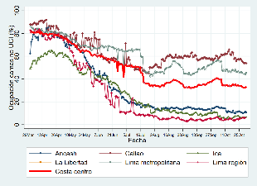
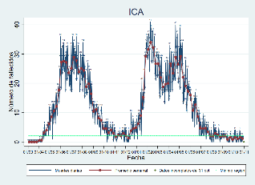
Costa Centro Fallecidos suben en Callao. Ocupación camas UCI sube. Ocupación no UCI baja pero sigue alta. Casos suben en Lima metropolitana e Ica. Positividad antigénica sube en Lima región
0.35 fallecidos x millón,
bajó 37%
Trujillo subió
Positividad sube siete semanas
Valores altos
1.01 fallecidos, subió 100%
Fallecidos
0.97 fallecidos, subió 33%
0. 97 fallecidos, subió 18%
Suben cuatro distritos
Fallecidos suben cuatro semanas
Camas
UCI
suben
siete
semanas
Camas no UCI suben tres semanas
Positividad sube ocho semanas
Positividad sube ocho semanas
Positividad antígeno
0.98 fallecidos, subió 133%
1.61 fallecidos, subió 83%
Ica subió
Camas no UCI suben 5 semanas
Positividad sube siete semanas
Fallecidos suben cuatro semanas
Subida interrumpida de camas UCI
UCI
Hospitalización

Slide 16
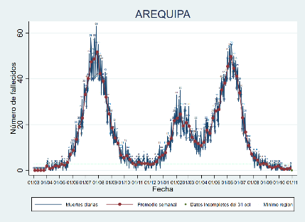
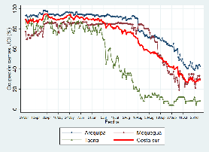
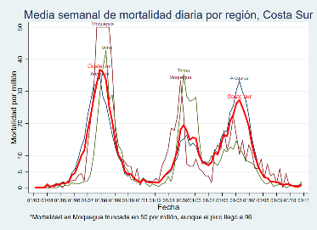
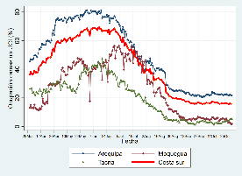
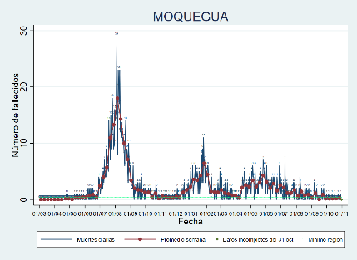
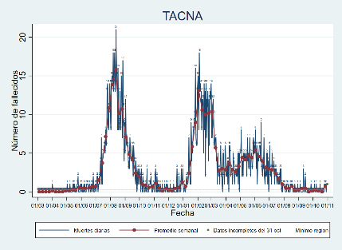
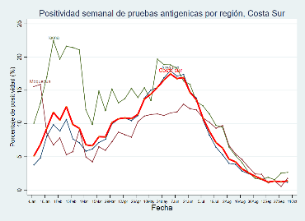
Costa Sur Fallecidos suben. Ocupación camas UCI suben en Arequipa y no UCI alta en Arequipa. Casos suben dos semanas en Tacna, y positividad antigénica sube en Arequipa y Tacna
0.57 fallecidos, bajó 54%
UCI
Fallecidos
Hospitalización
Fallecidos suben cinco semanas
Camas no UCI suben cinco semanas
Positividad tiene subida irregular
0.74 fallecidos, se mantiene
Fallecidos no bajan
Camas UCI y no suben 5/3 semanas. Positividad sube cuatro semanas
0.77 fallecidos, subió 100%
Positividad antígeno

Slide 17
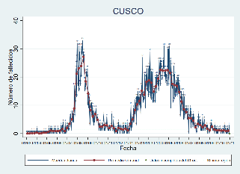
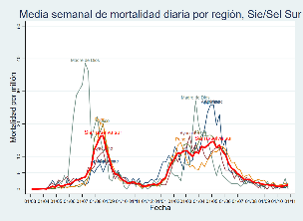
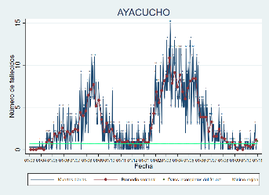
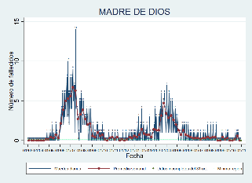
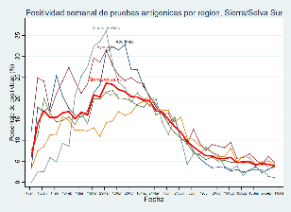
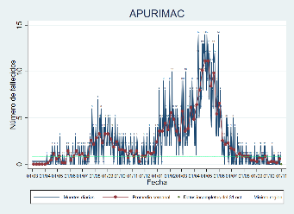
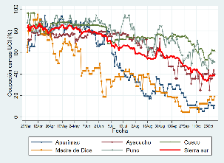
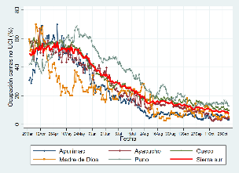
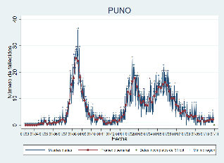
Sierra/Selva Sur Fallecidos suben. Ocupación camas UCI sube, cuatro semanas en Madre de Dios, alta en Cusco. No UCI alta en Puno. Casos suben en Ayacucho y Cusco. Positividad antigénica sube en Apurímac, Ayacucho y Madre de Dios
0.74 fallecidos, bajó 12%
Fallecidos suben dos semanas
Casi cero camas
UCI y no UCI en subida
Positividad sube ocho semanas
Fallecidos
0.64 fallecidos, bajó 25%
Fallecidos no bajan
Camas UCI y no UCI suben dos semanas
Positividad sube siete semanas
Camas no UCI suben dos semanas
Positividad sube dos semanas
Cero fallecidos dos semanas
Positividad antígeno
0.66 fallecidos, subió 100%
Fallecidos suben cuatro semanas
Supera valor histórico
Camas UCI y no
UCI sube 2/5
semanas
Hospitalización
1.04 fallecidos, se mantiene
El Collao sube
Fallecidos suben tres semanas
Camas UCI y no UCI suben dos
semanas
Positividad en subida irregular
UCI

Slide 18
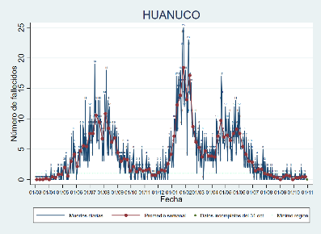







Sierra/Selva Centro Fallecidos no suben. Ocupación UCI sube en Huánuco y Junín. Ocupación camas no UCI baja y casos suben en Huánuco. Positividad antigénica baja
0.38 fallecidos, subió de cero
0.94 fallecidos, bajó 18%
Positividad sube cinco semanas
Fallecidos suben tres semanas
Ocupación camas UCI y no UCI sube 5/6 semanas
Fallecidos
Positividad antígeno
0.74 fallecidos, se mantiene
Cero fallecidos, cayó a cero
Positividad sube ocho semanas
78% del pico
Suben Angaraes y Tajacaja
Fallecidos suben tres semanas
Ocupación camas UCI y no UCI sube 7/3 semanas
UCI
Hospitalización

Slide 19






Selva Baja Un fallecido. Ocupación camas UCI baja. Ocupación camas no UCI en Ucayali sube poco tras cinco semanas al alza. Casos suben dos semanas en Loreto. Positividad antigénica baja
0.14 fallecidos, se mantiene
Positividad antígeno
Camas UCI y no UCI mas ocupadas 4/3 semanas
Positividad sube cinco semanas
Fallecidos
Cero fallecidos dos semanas
Hospitalización
UCI

Slide 20







Sierra/Selva Norte Fallecidos suben levemente. Ocupación camas UCI sube en Cajamarca y no UCI baja. Casos suben en Cajamarca y San Martín. Positividad antigénica sube en Cajamarca
Cero fallecidos, bajó 100%
Fallecidos
Cero fallecidos, bajó 100%
Fallecidos suben dos semanas
Positividad sube cinco semanas
Positividad antígeno
Fallecidos suben tres semanas
Ocupación camas UCI y no UCI sube 5/3 semanas
Positividad sube cuatro semanas
0.39 fallecidos, bajó 50%
Hospitalización
UCI

Slide 21







Casi cero camas UCI
Camas no UCI suben tres semanas
Positividad en subida irregular
Fallecidos
Cero fallecidos, bajó 100%
0.65 fallecidos, subió 250%
Positividad antígeno
Costa Norte
Fallecidos bajan levemente. Ocupación camas UCI sube tres semanas en Tumbes y Piura. No UCI sube en Lambayeque, alta. Casos suben en Lambayeque (2) y Piura (3). Positividad antígena sube en Tumbes (2), Piura (2) y Lambayeque
Fallecidos bajan algo
Camas UCI suben cuatro veces
Ocupación camas no UCI sube tres semanas
Positividad alta en subida leve, irregular
0.70 fallecidos, bajó 50%
Subió Piura
Hospitalización
UCI

Slide 22



Tasa de mortalidad cae más, muy baja
Mortalidad muy baja, pero más heterogénea de nuevo
Riesgos puntuales y variables
Lima metropolitana, UCI sube
Costa norte
Costa sur: Arequipa y Tacna
Ayacucho y Puno
Cajamarca?
Casos suben en ≤15 y 60+

